Slide 1
天命明師的印證 悟見講
一、天命明師的真義
奉天承運，領受上天老母天命，倒裝降凡，承繼道統，普渡眾生，讓眾生解脫生死輪迴的祖師。
天命明師在世，萬佛助道，協助明師渡世。

Slide 2
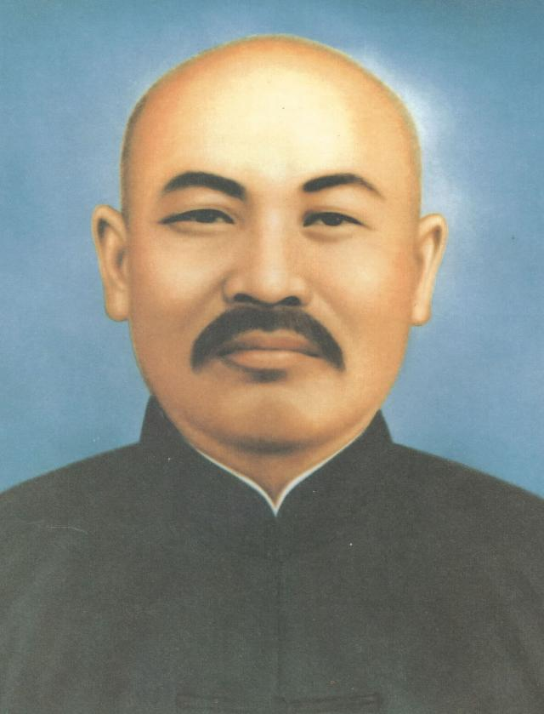
天命明師的印證 悟見講
二、天命明師簡介
師尊：濟公活佛分靈降世，弓長祖，俗姓張，聖諱：奎生，字光璧，道號天然。光緒十五年（西元1889）七月十九日誕生於山東濟寧。1915年求道，1930年奉天命為後東方第十八代祖師，1947年中秋夜，歸空於四川成都， 老母敕封為天然古佛。享年59。

Slide 3
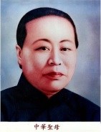
天命明師的印證 悟見講
二、天命明師簡介
師母：月慧菩薩分靈降世，子系祖師，俗姓孫，聖諱：素真，字明善，道號慧明，光緒廿一年（1895）八月廿八日生於山東單縣。1930年與師尊同領天命，1975歸空， 老母敕封為中華聖母。享年81。

Slide 4
天命明師的印證 悟見講
三、從道統印証明師
青陽期：道在君王
紅陽期：道在師儒
白陽期：道在庶民
東方前十八代祖師（青陽期）：伏羲至周公皆為「道在君王」時期，有道者為明君，無道者為昏君。老子到孟子則轉為「道在師儒」時期。
西方廿八代祖師：孟子之後道轉西方，釋迦牟尼佛奉天承運，續接道統金線（紅陽期），至達摩祖師一葦渡江，仍為「道在師儒」時期。

Slide 5
天命明師的印證 悟見講
東方後十八代祖師：達摩東渡後為東方第一代祖，傳至六祖慧能不再傳衣缽。但心法仍傳七祖八祖而絕。一千餘年後，直至清康熙年間，九祖黃德輝始遙接金線。至光緒十二年，十六祖劉清虛，紅陽期至此圓滿。
第十七祖路中一，為白陽初祖，辦理末後一著，道降火宅，道在庶民，三曹普渡，萬教歸一。第十八代祖張天然師尊、孫素貞師母，為白陽二祖，承先啟後至今，無有別祖。

Slide 6
天命明師的印證 悟見講
濟公老師慈示
八八六四道統滿，北辰代理天命薪傳，已告一段落，將來彌勒定盤收圓，並非人可求。
註：北辰，指白水老人。
白水老人1995\02\25歸空之後，任何人、任何組就不可以再放天命，也就是說1995年之後領天命者，是無真天命，點道無效。

Slide 7
天命明師的印證 悟見講
四、從仙佛訓文來印証
山西省大同府七佛寺古碑文： 母定三陽渡原人， 復始羲皇降道源。 臨初太公闡聖王， 泰來天真辦收圓。 龍華經上云︰
弓長出世幾人知， 渡盡萬教齊歸一， 走馬點玄時年至， 渡脫皇胎早出期。 彌勒經上亦云︰
天真收圓掛聖號

Slide 8
天命明師的印證 悟見講
四、從仙佛訓文來印証
黃河決堤碑文(1938)
弓長應運領天命， 口傳心印宏真道， 云及三六中秋夜， 人雖圓寂道猶存。
子系太陰繼承接， 立人立己天命擔， 母開慧明接金線， 絲毫不錯天然盤 。

Slide 9
天命明師的印證 悟見講
四、從仙佛訓文來印証
老母訓子十誡云： 差彌勒掌天盤萬旁歸正命天然掌道盤靈妙化身
太上老君說：
谷神不死藏玄牝 可道可名即非真 道德五千未言盡 速拜天真早歸根
孔子說： 天道重整三期末 普挽東魯化中原 眾賢協助弓長辦 一心一意志抱堅

Slide 10
天命明師的印證 悟見講
釋迦牟尼佛說： 釋迦今日來此訓 告眾良賢金玉言 此時即是白陽天 紅陽了道歸家去
耶穌基督說：弓長月慧是你們的救主，你們明白吧！趕快去求吧！
莫罕默德說： 回教之旨誰知道 可蘭寶經那個參 話已早述勿再述 遵訓速惺求天然

Slide 11
天命明師的印證 悟見講
五、明師指點超生死
上渡氣天大仙
中渡人間善男信女
下渡地府幽冥鬼魂
三曹眾生，經明師指點者，都能超脫生死。

Slide 12
天命明師的印證 悟見講
六、天命明師莫錯過
天命貴比帝王多， 統領三曹挽風波， 上帝欽差非小可， 有違天命入了魔， 千年鐵樹開花易， 錯過普渡再遇難。

Slide 13
悟見信箱 myoktw@gmail.com
微信 ID myoktw
天道文化網 myoktw.com
天道講座
國際站 y.myoktw.com

